Slide 1
數學日記(一)
正方體與長方體的展開圖

Slide 2
目錄
認識展開圖
考試範例
說明數學日記寫法
範例
結語

Slide 3
將正方體沿著邊緣剪開，
就成了正方體的『展開圖』。

Slide 4
這是正方體的展開圖嗎？

Slide 5
這是正方體的展開圖嗎？

Slide 6
這是正方體的展開圖嗎？

Slide 7
這是正方體的展開圖嗎？

Slide 8
將長方體沿著邊緣剪開，
就成了長方體的『展開圖』。

Slide 9
這是長方體的展開圖嗎？

Slide 10
這是長方體的展開圖嗎？

Slide 12
數學日記(一)書寫說明
親愛的孩子，請將標題剪好，並「黏貼」在發下的八開圖紙上，請用數學附件P13、19，以及自己的色紙或卡紙，拼貼或畫出【正方體與長方體的展開圖】，越多越好，可以使用發下的八開圖畫紙，正面→正方體，反面→長方體，也可以自己使用家中的海報紙，製作形式不拘，也歡迎你製作小書，發揮創意。製作此次數學日記的重點是：
你一定要讓老師知道：【展開圖不只一種，如何判別這兩種形體的展開圖。】
正方體和長方體的展開圖至少各有10種以上不同的展現方式，因為要告訴別人你怎麼知道不成為其展開圖的理由，所以你一定要製作反例，告訴大家為什麼不能拼成正方體或長方體，當然老師知道現在科技發達，許多同學會上網搜尋相關的解題方式，但是奉勸各位：務必要自己動手操作，把你歸納出的結論用自己的話，與大家分享。想要利用3C產品製作的同學，也一定要展現你製作教具的能力，以及如何展現自己真正操作過附件的紀錄唷！
若最後得分95分以上同學可以抵日記一則(認真製作的孩子，最多兩則)，但若是不用心寫數學日記的孩子，低於85分，老師則會請你重補一篇日記，以示公平。
記住多運用不同的色筆、圖示、文字說明。

Slide 13
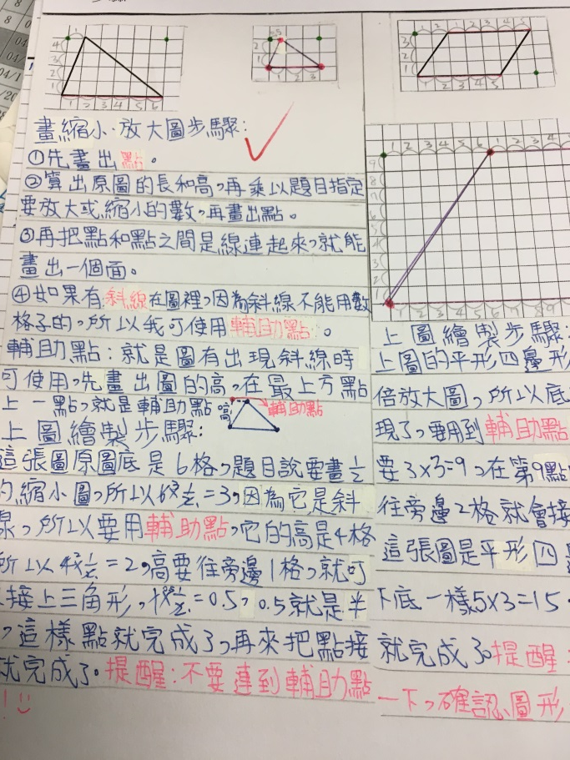
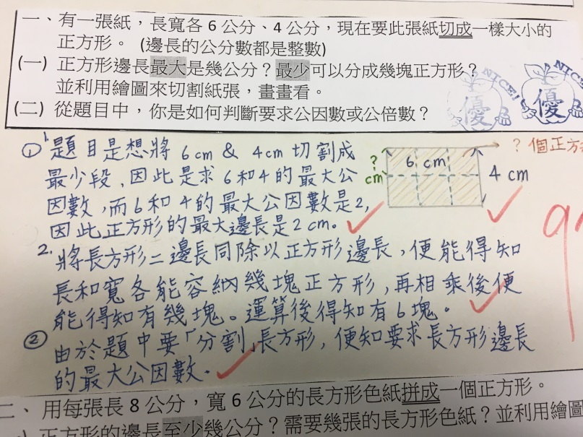
以前數學日記的範例

Slide 14
結語
親愛的孩子，其實這不是正統的數學日記啦！只是老師希望你可以透過動手操作、歸納結論，來理解展開圖的意義，並能找到判斷的依據。這份作業應該改名為【數學動動手】(我也不知道啦！)因為它可以抵日記，所以才簡稱【數學日記】。
老師評分的標準是：
(1)是否用心去製作？
(2)能否看出親自動手操作的歷程？
(3)有沒有辦法用自己的言語去說明、歸納和找到判斷的依據？
*額外加分：若是把自己製作的心得感想也加進去，就更棒了！甚至有的父母、兄弟姊妹也很用心參與，能加上他們鼓勵的話，也不錯唷！

